Slide 1
Sándor Forgó, Réka Racskó
Learning Efforts and the New Media A Connectivism course experience
New Media Generation,
Mediaconvergence and diversification
the theoretical and practical side, of
Individual and
social solutions.
http://www.slideshare.net/forgos
Notes:
1. The road from Little Media via Big Media to Community Media
Ladies and Gentlemen,
I’ am very glad, that I take part on this conference again.
On name (behalf) of the Institute of Media Informatics of the Eszterházy Károly College and especially of my colleagues Péter Antal and Réka Racskó, I would like to welcome.
The following presentation aims to explore the theoretical and practical aspects of the New Media Generation.
This generation was formed by the convergence and diversification of media technologies.
Our goal is to explore the theoretical and practical side of individual and social online iTV and mobile solutions.
Szeretettel köszöntöm Önöket az Eszterházy Károly Főiskola Médiainformatika intézetének munkatársai (Antal Péter és Racskó Réka) nevében.
Az előadás a médiatechnológiák konvergenciája és diverzifikációja révén kialakult Új Média generáció/nemzedék (hálózati multimédiás, interaktív – egyéni és közösségi cselekvési formákon alapuló online és mobil megoldások) elméleti és gyakorlati aspektusait kívánja feltárni.

Slide 2
Introduction
Via web
Internet
Informatics
Pedagogy
Connectivism*
Network
research
by Siemens & Downs
Notes:
2. Let me introdiuce my topic. The main issuuse (iszjú) is connectivisöm
Especially (különösképpen) the connective educational philosophies. Which are as the chart shows here and intersectional (Bord)
This theory is at the intersection of:
informatics
pedagogy
and network research.
Finally (According to Siemens & Downs) connectivisim (implies implájs magába foglal) is the educational application of network theories.
A konnektivizmus három terület metszéspontján helyezkedik el: informatika, pedagógia és hálózatkutatás. A hálózatalapú tanulás tömören a hálózatelméletek pedagógiai alkalmazását jelenti.

Slide 3
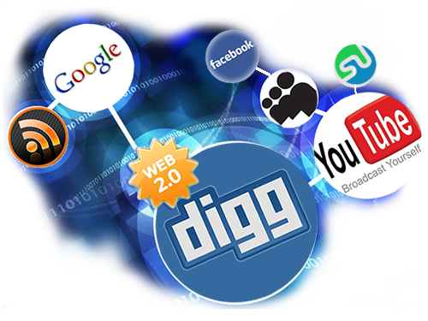
The outline
New Media and the network-based (connectivist) learning
The preceding background and scientific objectives of the empirical research effort
Results &
Conclusions
*Connectivism:
„A Learning Theory for the Digital Age”
(George Siemens)
Notes:
3. The outline of (my lectur) the presentation.
Here I would briefly show the detailed outline of my presentation.
First of all I will talk about new media
New Media and the main aspects of network-based learning
and Also we will look into the scientific objectives and the empirical research effort
and finally the Results & Conclusions
We have to mention (megemlít) however that according to George Siemens : The concept of connectivism is the learning theory of the digital age.
3. Tartalom
Előadásunkban az alábbi témakörökkel kívánunk foglakozni:
Az újmédiumok és a hálózatalapú tanulás ismérvei
Az empirikus kutatás előzményei és céljai
Eredmények és következtetések

Slide 4
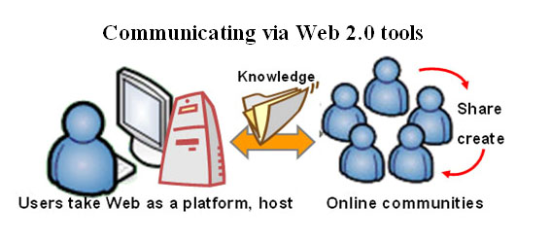
Little, big and social MEDIA
LITTLE MEDIA (Personal, Narrow )
[f2f, 1:1]
SOCIAL (Web 2.0)
[p2p & n:n]
BIG MEDIA - Mass Media
(Press & Broadcast )
[1:n ]
Generation
LittleBig Social Media
Free & open, mobile
„without Gatekeepers”
Bowman
& Willis
W. Schramm, vs
Notes:
4. The concept little, big and community media 1:40’
Here you see basically one of the main effects of my presentation- the explanation of the little, big and social media concept.
1. As you see little media concept is relating to personal communication- one to one communication.
2. The second one the big media (or mass-media) in which we know press and broadcast which is one sender sends message to many receivers, and also we are going to look at social media – according to Bailey, Bowman and Willis–.
I would like to use the words of three researchers to describe these concepts (little, big, and social media). in wich
For example, telephoning is little media –1:1
Big media - mass communication esetén <in case off>“one person speaks to many listeners and viewers”.,(for example i.e. the Dallas soap series). 1:n
Social media: p2p, 1:n, n:n, n:1
The web 2.0 helps the development of social media p2p, 1: n, n:n, n:1 (one to one, p2p. ( Stb: And so forth)
For example,
E-mail: from many to many, n:n many to many
The message wall: communication from one to many
Mass protest, freezing servers: many to one.
Me media include: blogosphere,
We media involve: participatory (civil) media

Slide 5
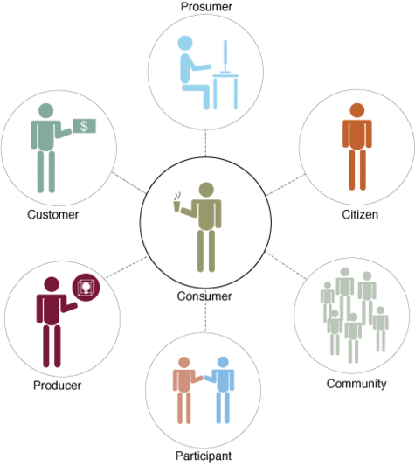
The grouping of media in the post-modern era
I. 1870s -1980s → Mass media (Newspapers, broadcast)
II. 1990s →Masses of media (Digital channels)
III. 2000s – →Me media (webBlogs, pers. publ.)
IV. 2004s – → We media (participatory, citizen journalism)
Prosumer from the consumer
Source: Richard Bailey: New-media
Notes:
5. This line shows -The grouping of media in the post-modern era.
What you can see that mass media was primarily from
First I. 1870s – 1980s → Mass communication (Newspapers, broadcast)
Second II. The digital channels appearing form masses of media in 1990s →Masses of media channels (Digital channels)
Third III. and in 2000s →Me media appears as we mention in case of (web blogs, personal. publications)
Finally fourth IV. From 2004 – → The “We” media ( or the participatory, citizen (civil) journalism) appears.(megjelenik)
What is the future/What is expected?
first of all the evolution of My media and We media from the Mass media
or The evolution of the professional producer from the simple user
and the new concept the pro-sumer from the consumer.
5. A médiumok posztmodernkori csoportosítása:
Tömegkommunikáció
Tömeges médiumok (digitális csatornák)
Szemelyes publikációk (webnaplók)
Közösségi terek használata. Részvételen alapuló állampolgári újságíró, tudósító
Mi vár ránk?
Tehát a Mass mediából – My media majd We Media lett!
A felhasználóból professzionális producer válik A consumerből prosumer.

Slide 6
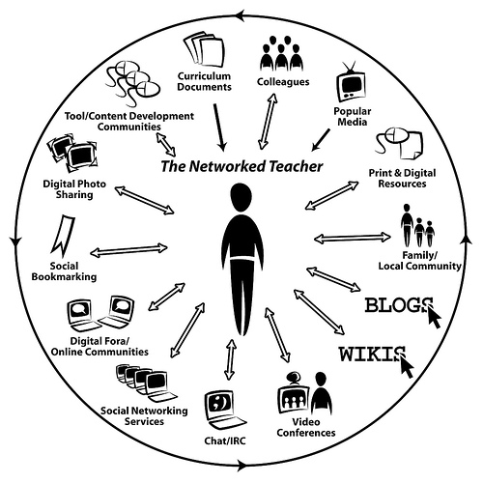
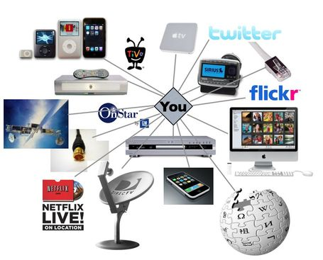
Digitalisation, local & networked media
Network-based communication forms:
These newly developed areas include:
Digitalisation,
processing and communication via local media,
Web2.0
Network based learning iTV
Mobile learning
Podcast
Notes:
6. Digilatisation, Lokal & networked Media 4:00’
Hier a brief overwiev of digtal a local & network media
in the left we see a the network teachers with a web 2.0 devices
such as (úgymint) content development tools, digital photosharing,
social bookmarking, online forums, chat, social networking, video conferences, blogs, & wiki type instruments & tools 4,31
.
6.A digitalizáció, – amely kezdetben a helyhez kötött (lokális) médiumokkal történő tartalom-feldolgozást és kommunikációt forradalmasította –, napjainkra a hálózati kommunikációs formák merőben új részterületeit alakította ki:
++++++++++++++++++

Slide 7
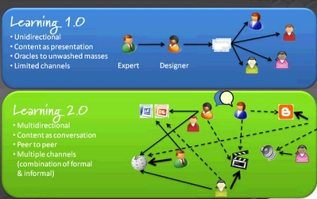
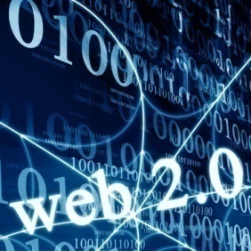
The main features of eLearning2.0*
learner-centred
irregularly arranged
learner autonomy and spontaneous knowledge exchange
not hierarchical, but horizontal scheme,
a multi-directional multi-channelled
collaborative
*Forgó: (ÚPSZ, 2009 Hu)
Notes:
7. The main features of eLearning 2.0 are: 4:33
The main features of the elearning 2.0 are the is irregularly arranged learning format
in which the resulting learner autonomy, and spontaneous knowledge exchange results
not in a hierarchical scheme, but brings about a multi-directional, decentralized,
multi-channeled approach
promoting the creativity of the learner via collaboration. 5:03
7.Az „e-learning kettő pont nullás” típusú tanulás elméletét a konnektivizmus – a hálózatalapú tanulásfelfogás – írja le, mely a digitális korszak tanuláselméletének fogható fel.
Az e-learning2.0 tanuló-központú irregulárisan szerveződő tanulási forma, mely a tanuló autonómiáján és spontán tudáscserén alapulva, már nem hierarchikus, hanem sokirányú, decentralizált és sokcsatornás, a kollaboratív tanulásra ösztönözve kibontakoztatja a tanulói kreativitást. (Forgó)

Slide 8
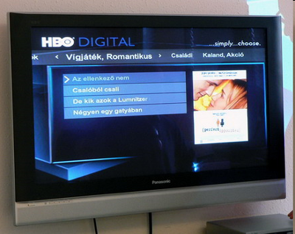
New television technologies
Interactive TeleVision (iTV)
rich media content
strong interactivity
based on the combination of the personal computer and the television
Learning form: interactive t-learning
Farewell to
prime time shows!
Notes:
8. New television technologies -- Interactive TeleVision 5:07
This slide shows the new television technologies, the interactive television.
What are the main charasteritics a new television technologies?
first a one is a rich media content,
strong interactivity,
it is based on the combination of the pc, and the television
and is the primary learning form is interactive (t-learning)
Those Television program becomes a digital data-base catalog.
And us you see about (we say) Farewell or Good bye to the Primetime shows. 5:50
8. Az Interaktív TeleVízió a televízión alapuló tanulás interaktív formájára elterjedt kifejezés, mely a számítógépes technológia és a digitális televíziózás adta lehetőségek révén interaktívvá válik.
8. Az új televíziózási technológiák – a gazdag médiatartalom és az interaktivitás révén – pedig a számítógép és a televíziózás adta együttes élmény kombinációját adják a néző számára (television learning, digitális technológián alapuló televízión keresztüli interaktív tanulás, t-learning).

Slide 9
Mobile (cellular, handy) telephones
guaranteeing
virtually continual availability,
anyone can make a call or be contacted,
mobile telephone-based knowledge or information acquisition, or m-learning
Notes:
9. Mobile (cellular, handy) telephones
The next slide shows, a change (változás) in telephonia; because we see the rapid spread of mobile (cellular, handy) telephones.
What will is guaranteeing?
What’s next?
Learning free from distance & Location
Learning is anywhere and anytime
In finally mobile telephones renewed learning
Here are the mobile devices
virtually continual availability regardless of distance, or location,
or time anyone can make a call or be contacted,
and mobile telephone-based knowledge can be (archived). and revolutionising information acquisition, in the form a learning,
11. A vezeték nélküli (mobil) telefónia –, amely lehetővé tette, hogy bárki, bárhol és bármikor hívhat és hívható – általi információ- és ismeretszerzést (mobil tanulás – m-learning).
(Érdekességként érdemes megemlíteni, hogy egyéni – informális – használata jóval megelőzte az iskolai – formálist, sőt az iskolában ma még tiltott eszköznek minősül).
11/b. Külön kiemelendő a mobil (celluláris, handy) kommunikációs eszközök adta új pedagógia és módszertani lehetőségek, melyek már nemcsak a formális, hanem az informális és non-formális tanulás gazdagításához is hozzájárulnak.

Slide 10
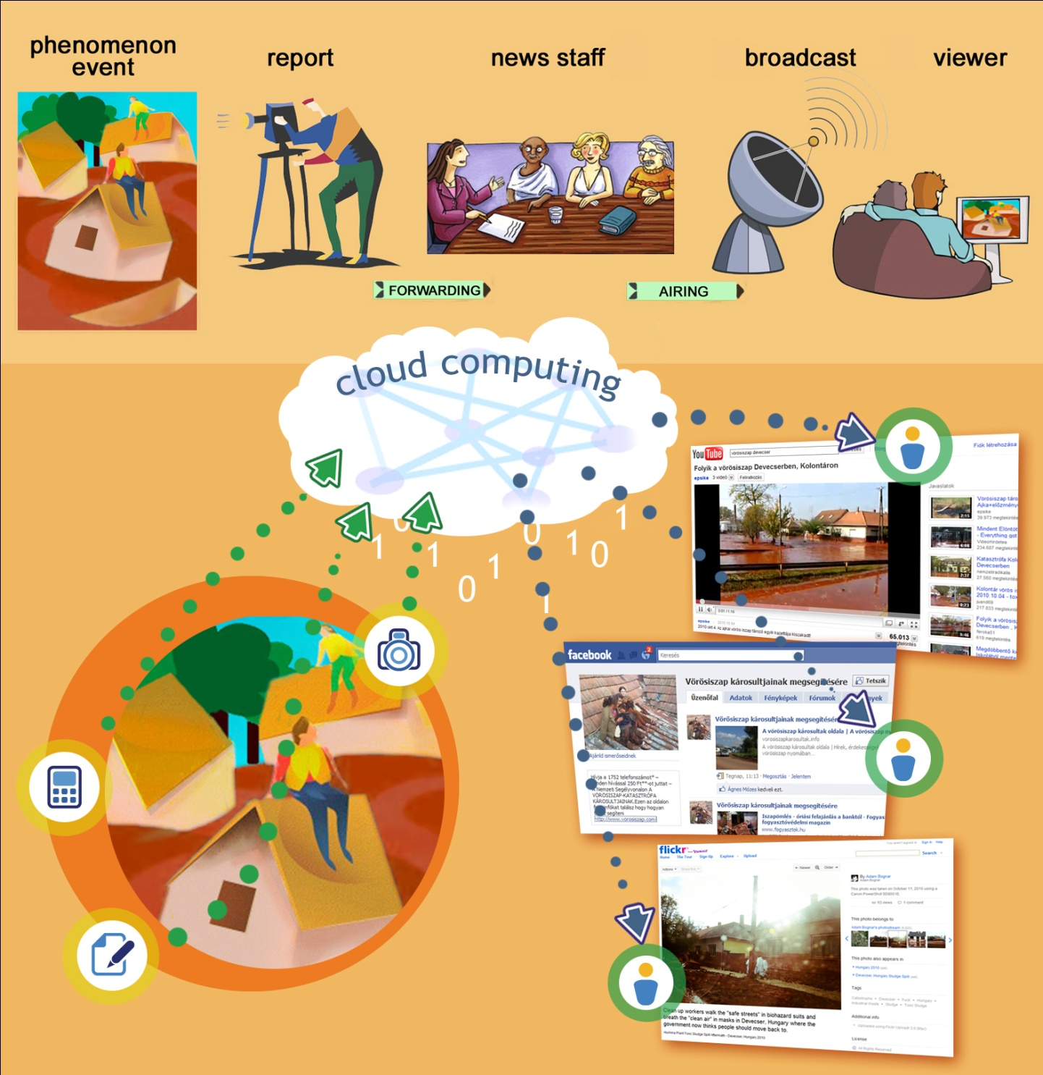
Old vs. Convergent & Diversificated Media
Notes:
10. Old, vs. Convergens & divergent media
Above (felül) the old- traditional (predigital-media),
one persons (editors) send message many listeners.
Below is the web2.0 tools.
The development of social media
Consequently, the concept known as consumer (user) generated content allows anyone possessing appropriate network competences to upload relevant information
10. Nemcsak médiakonvergenciáról beszélünk, – mely a tömeg és telekommunikációs technológiák digitális egybefonódásán alapulva jött létre – hanem egyfajta média diverzifikációról mely a tömegkommunikációs médiumok funkcióinak kiteljesedését is jelenti.
Például napjainkban – a hálózati kompetenciák birtokában, bárki szolgáltathat tartalmat [consumer (user) generated content].

Slide 11
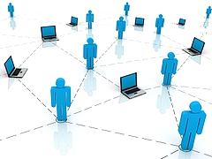
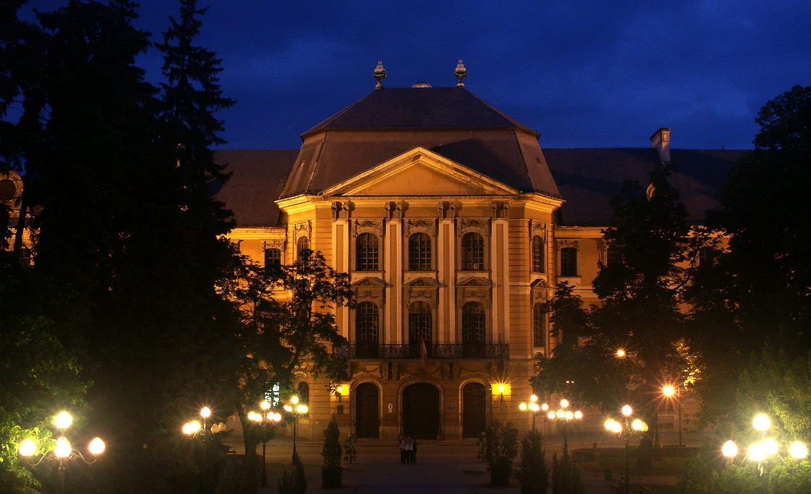
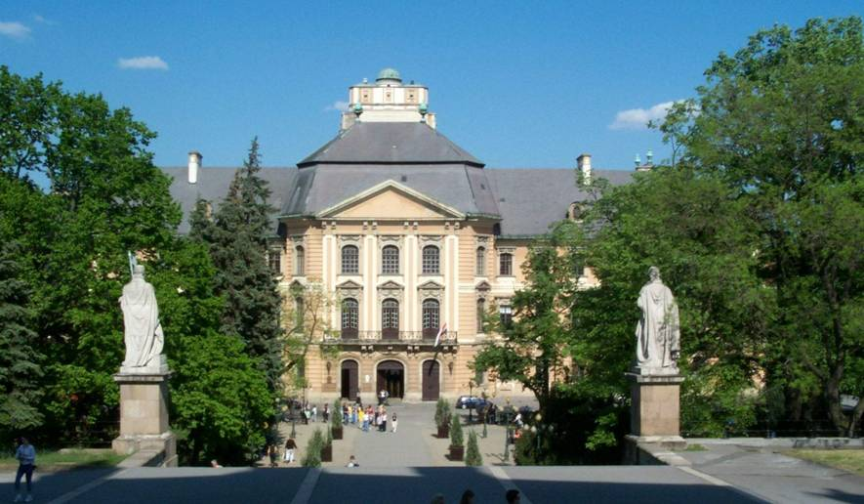
Connectivism courses in Eger
The Department of Instruction and Communication Technology
has recognised this new dimension
of higher education
and in the previous semester
launched a course supported
by Web2.0-based instructional devices.
Notes:
11. In our survey
What about the new media & the situation of elearning 2.0 & web2.0 based learning in The Eszterházy College in Eger?
well, inspired by contemporary international trends the Department of ICThas recognised
this new dimension of higher education and in the previous semester
launched a course supported by Web-based instructional devices.
11. Az Eszterházy Károly Főiskola Oktatás-és Kommunikációtechnológiai Tanszéke –a nemzetközi trendek hatására–, korán felismerte a felsőoktatásban tanuló hallgatók oktatási lehetőségeinek új dimenzióját, és az előző félévben elindított egy hálózatalapú oktatási eszközökkel támogatott kurzust.

Slide 12
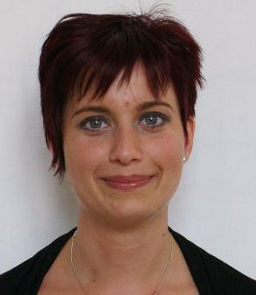
RÉKA RACSKÓ: The preceding background and scientific objectives of the empirical research effort
The course utilized the following tools:
Blogs
Social bookmarks (link sharing)
Content and presentation sharing
Shared documnets
Wikipedia
Cognitive maps,
VBA
The course was completed with a questionnaire-based survey.
Notes:
During the course the students applied Web 2.0 options while taking advantage of the motivational capacity of learning by discovery along with knowledge acquisition embedded into other activities. The course utilized the following tools: blogs, community bookmarks (link sharing), content or presentation sharing, shared documents, Wikipedia, cognitive maps, and video-based annotation. In order to promote collaborative efforts students were provided continuous feedback on the submitted assignments mostly in the form of comments, an option made available by most service providers.
The course was completed with a questionnaire-based survey focusing among others on the respondents’ socio-economic status, access to computers, familiarity with the Internet, network-based value orientation, and previous knowledge concerning network facilitated learning.
A kurzus során a diákok számára a web 2.0 eszközei jelentős motivációs erővel bír, a felfedezéséses és más tevékenységekbe ágyazott tanulás eszközeit használva.
A kurzus során a következő eszközöket használták. Bl9og, közösségi könyvjelzők, tartalom-és prezentációmegosztás, megosztott dokumnetumok, Wikipedia, fogalomtérképek, videó-annotáció. A anulók reflexiók formájában folyamatos visszajelzést adtak a kurzusról kommentek formájában. A kurzus egy kérdőívvel zárult, amely elsősorban a a válaszadók szocio-ökonómiai státuszát, internet-ellátottságát, előzetes ismereteiket mérte fel a hálózatalapú oktatásról.

Slide 13
The introduction of the assessment tool as a research objective
Participants: Students in post-graduate Master programs
Goal: Evaluation of their attitudes and acquired proficiency levels regarding the connectivist learning methods.
The survey containing :
open and closed questions,
Likert scale, answer matrix
N=100.
Notes:
In addition to assessing the information and communication competences of students involved in post-graduate Master programs the primary objective of the research effort was the evaluation of their attitudes the connectivist learning methods..
The survey containing open and closed questions, Likert scale, and answer matrix was administered on line to a sample group of 100. In the next phase of the research project interviews will be prepared in order to reveal more profound correlations.
A vizsgálat célja, a mérőeszköz bemutatása
A kutatásunk elsődleges célja volt, hogy a mestertanár szakos hallgatók információs és kommunikációs kompetenciáinak mérésén túl, felmérjük attitűdjüket és a kurzus során megszerzett jártasságuk szintjét a konnektivista tanulási módszerekkel kapcsolatban. A mérőeszközök kiválasztásánál a kvantitatív, ezen belül a kérdőíves módszert tartottuk leghatékonyabbnak, tekintettel a vizsgált minta mind életkori, mind tudományterületi sajátosságainak heterogenitására.

Slide 14
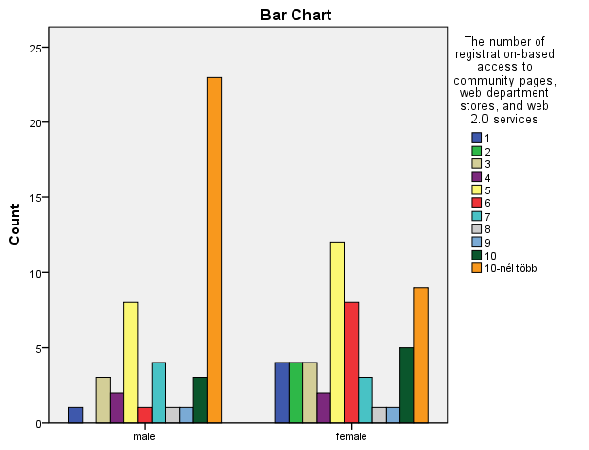
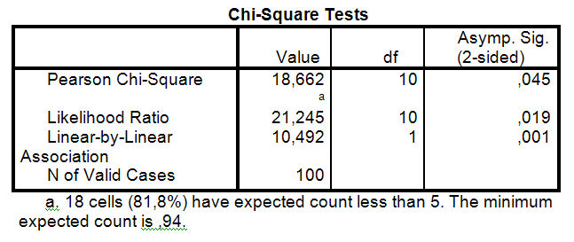
The results of the research
The number of registration-based access to community pages, web department stores, and web 2.0 services
Age of the participants
Notes:
Almost half of the sample population (45%) is between age 19-24, Moreover, the rate of full-time and part-time students (47%, 53%) is virtually equal as well. It is vitally important that in case of the part-time students, 98% of those surveyed were enrolled in teacher training programs primarily at the M.A. level.
Having performed the analysis of the cross-reference tables we can establish a correlation between sex and participation in the Internet-based registration process. Consequently, supported by the significance of the Chi square probe we can discard the zero hypothesis as a perceptible correlation can be discerned between the two variables (chi square 18, 662, df=10; p=0,045 <0,05) In sum we can conclude that men tend to be more proficient in Internet-based services, including the requirement of on-line registration as the respective numbers demonstrate.
The age-specific characteristics of the participants of the research effort exerted a significant impact on the attitudes towards network-based learning expressed by the strong significance level of the chi square probe. chi-square =0,645; df=0,03; Cramer’s V=0,0323; df=0,03).
Consequently, we can discard the zero hypothesis as well. Moreover, due to the lack of significant connection between enrolment type, proficiency in network-based connectivist methods and the respective attitudes and knowledge, (chi-square=0,075; p=0,454>0,05) the zero hypothesis cannot be discarded.
A kereszttábla vizsgálatok alapján azt mondhatjuk, hogy a nemek és az interneten elérhető. regisztrációhoz kötött oldalakon való részvétel között összefüggés van, a nullhipotézist a Chi-négyzet próba szignifikanciája alapján elvethetjük, hiszen érezhető kapcsolat áll fenn a két változó között. (chi-négyzet 18,662; df=10; p=0,045 <0,05)
Az eredményeket nézve azt mondhatjuk, hogy a férfiak alapvetően jobban jártasak az internetes szolgáltatásokban a regisztráció számát tekintve.
A kutatásban részt vettek életkori sajátosságai nagyban befolyásolják, hogy a hálózatalapú tanulásról alkotott hozzáállásukat, amelyet a chi négyzet próba erős szignifikanciaszintje alapján jelenthetjünk ki (chi-négyzet=0,645; df=0,03; Cramer’s V=0,0323; df=0,03) , ez alapján a nullhipotézist is elvethetjük.
A tagozat és a hálózatlapú, konnektivista módszerekben való jártasság, az ehhez való hozzáállás, a témakörben való tájékozottság(chi-négyzet=0,075; p=0,454>0,05) között nincs szignifikáns kapcsolat, tehát a nullhipotézist nem vethetjük el.

Slide 15
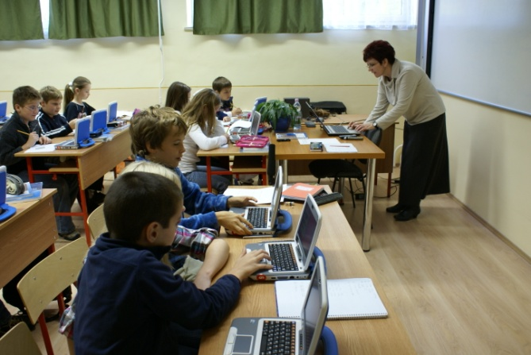
The main conclusions and summary of the research effort, perspectives for the future
Higher emphasis on familiarising the members of the older generation (Generation X).
Activity-based approaches in the instruction process.
More connectivism courses in M.A teacher training program
Notes:
One of the main conclusions is that we have to place a higher emphasis on familiarising the members of the older generation (Generation X) with the options provided by the Internet as they still not fully taking advantage of and not adequately well versed in the Web 2.0 services and thus they do not integrate such approaches into their didactic arsenal.
A greater role should be given to activity-based approaches in the instruction process as potential deficiencies can be remedied more effectively and brainstorming methods crucial to peer-based learning can be applied with greater efficiency as well,
The increasingly popular and easy to operate service options and the application of the relevant methodology can go a long way in narrowing the gap between digital immigrants and natives thereby facilitating digital equality of opportunity in the higher education sphere.
Finally, we can conclude that the integration of the new methods into the methodological components of teacher training programs is expected to obtain a strategic significance. The Eszterházy Károly College adopting such initiatives has proven to be a pioneer in this field as teaching programs supported by network-based learning are being continually offered and delivered in order to assure the highest possible standards and potential perfection of the respective teaching efforts.
A kutatás egyik fő hozadéka, hogy még nagyobb hangsúlyt kell fektetnünk az idősebb generáció (X-generáció) oktatására, hiszen ők még mindig nem használják ki a web adta lehetőségeket, illetve nem ismerik kellőképpen a web 2.0 nyújtotta szolgáltatásokat, és ezáltal nem integrálják azt saját didaktikai rendszerükbe.
Az oktatási módszerekben előnyben kell részesítenünk a tevékenységen alapuló gyakorlatokat, ahol az esetleges hiányosságokat jobban tudjuk kezelni és a brainstrorming lehetőségei is sokkal hatékonyabban alkalmazhatók, amely kulcsfontosságú az egymástól való tanulás módszerében.
A gyakorlatban jól alkalmazható mindennapokban is népszerű szolgáltatások, és az ehhez kapcsolódó módszerek alkalmazása a felsőoktatásban csökkenthetik a szakadékot a digitalis bevándorlók és bennszülöttek között, és elősegítik a digitalis esélyegyenlőség megteremtését.
Összességében azt mondhatjuk, hogy az új módszerek átültetése tanárképző intézmények módszertani programjába stratégiai fontosságú lesz a jövőben, amelyben intézményünk, az Eszterházy Károly Főiskola az ilyen és ehhez hasonló kezdeményezésekkel, egyfajta úttörőként vesz részt. A hálózatalapú oktatási módszerekkel támogatott kurzusokat a későbbi szemeszterekben is tervezünk, tökéletesítve az eddigi gyakorlatot.

Slide 16
Thank you for your attention.
http://www.slideshare.net/forgos
Notes:
Ladies & Gentleman!
I hope I was able to show you blinks at our Eszterházy College.
I thank you for your attention.
I am very pleased to introduce my colleague, Péter Antal.
We hope to meet you soon personally in our town!
Köszönöm megtisztelő figyelmüket. A következőben átadom a szót Antal Péter kollégámnak.

Slide 17
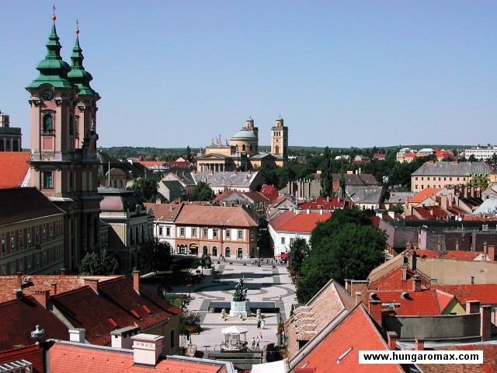
Eger
We hope to meet you soon personally in our town!

Slide 18
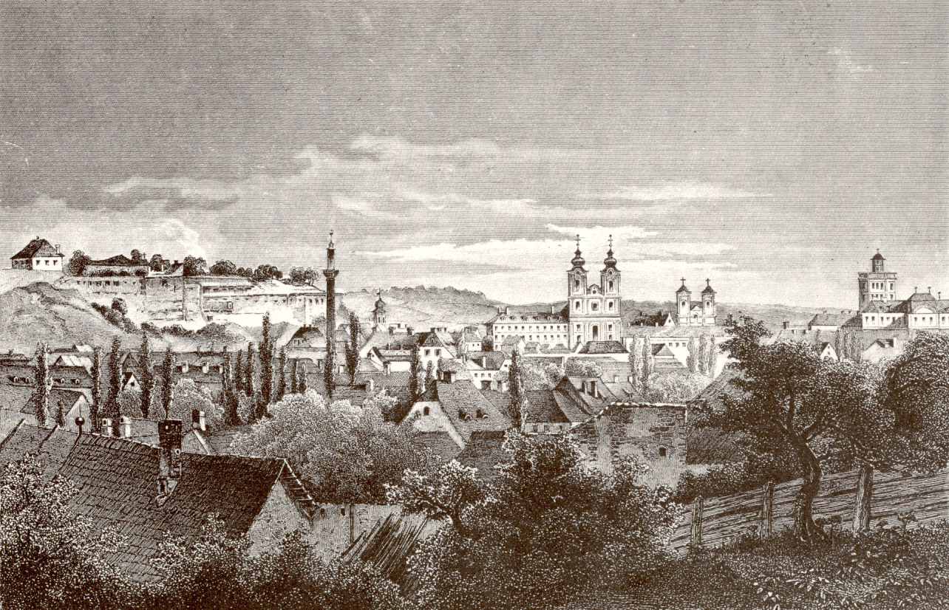
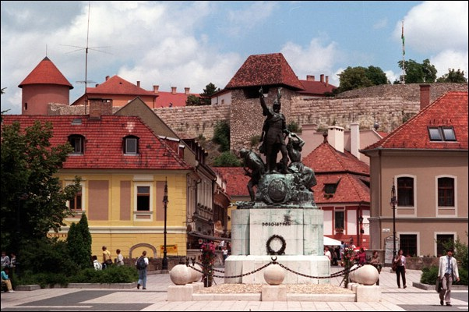
Anno
Erlau Agria
Eger
(Erlau, Agria)

